Slide 1
Цифровизация карьеров и актуальность этой работы для карьеров Компании
Мануйлов Владимир Игоревич
Главный специалист по маркшейдерским работам
Отдел генеральных планов и дорог.
Краснодарский филиал ООО «РН-Проектирование Добыча»

Slide 2
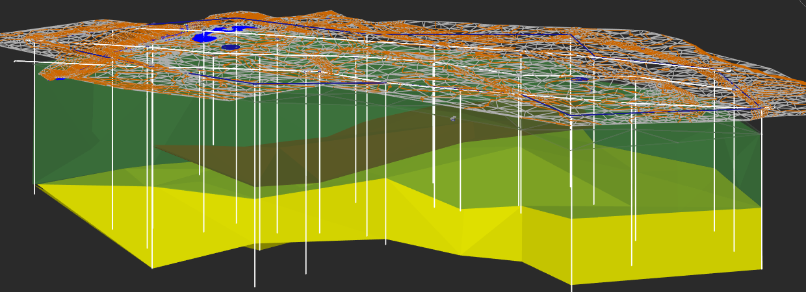
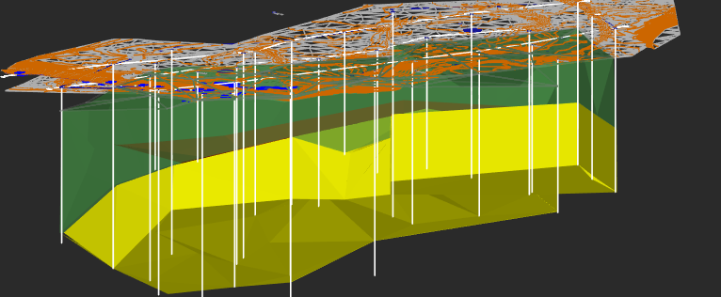
ЦИФРОВАЯ ГЕОЛОГИЧЕСКАЯ МОДЕЛЬ КАРЬЕРА ОПИ
ЮЗ изометрия сверху
Используя возможности модуля «Топоплан» в демонстрационных целях, построена геологическая 3D-модель карьера. Для наглядности простирания инженерно-геологических элементов (ИГЭ), модель построена в масштабах:
горизонтальный 1:1000;
вертикальный 1:100
ЮЗ изометрия снизу
Слоям ИГЭ присвоены цвета:
желтый - слой песка;
зеленый - слой суглинка;
коричневый – слой (линза) глины;

Slide 3
Краснодарский филиал ООО «РН-Проектирование Добыча»
По всем возникающим вопросам просьба общаться к
Мануйлову Владимиру Игоревичу
Адрес электронной почты: VI_Manuylov@ntc.rosneft.ru
Телефон: +7 (861) 201-73-61

